Slide 1
নির্দেশনা স্লাইড
এই পাঠটি শ্রেণিকক্ষে উপস্থাপনের সময় প্রয়োজনীয় নির্দেশনা প্রতিটি স্লাইডের নিচে অর্থাৎ Slide note এ সংযোজন করা হয়েছে। আশা করি সম্মানিত শিক্ষকগণ পাঠটি উপস্থাপনের পূর্বে উল্লেখিত Note দেখে নিবেন। এছাড়াও শিক্ষক প্রয়োজনবোধে তার নিজস্ব কৌশল প্রয়োগ করতে পারবেন।

Slide 2
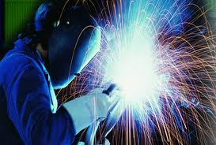
স্বাগতম

Slide 3
পরিচিতি
শিক্ষক পরিচিতি
মোঃ ইব্রাহীম খলীল
জুনিয়র ইন্সট্রাক্টর (ফার্ম মেশিনারী)
চাঁপাই নবাবগঞ্জ টেকনিক্যাল স্কুল ও কলেজ।
 01553-332432
 Email: ibrahimmasud222@gmail.com
পাঠ পরিচিতি
শ্রেণিঃ নবম
বিষয়ঃ ফার্ম মেশিনারি (১ম পত্র )
অধ্যায়ঃ ১2তম
সময়ঃ ৪৫ মিনিট
তারিখঃ

Slide 4
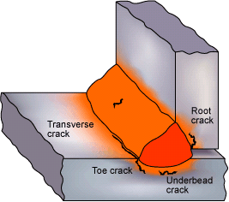
ছবি দুটি লক্ষ্য কর
আর্ক ওয়েল্ডিং (ARC welding)
Notes:
বৈদ্যুতিক স্ফূলিঙ্গ বা বিদ্যুৎ ঝলকানির মাধ্যমে দুটি ধাতব পদার্থকে তীব্র উত্তাপের মাধ্যমে গলিয়ে পরস্পরের সাথে জোড়া লাগানোকে ওয়েল্ডিং বলে।

Slide 5
আর্ক ওয়েল্ডিং (ARC welding)
বৈদ্যুতিক স্ফূলিঙ্গ বা বিদ্যুৎ ঝলকানির মাধ্যমে দুটি ধাতব পদার্থকে তীব্র উত্তাপের মাধ্যমে গলিয়ে পরস্পরের সাথে জোড়া লাগানোকে আর্কওয়েল্ডিং বলে।

Slide 6
শিখনফল
এই পাঠ শেষে শিক্ষার্থীরা...
১। আর্ক ওয়েল্ডিং কী বলতে পারবে ।
২। ইলেকট্রোড ব্যবহার বলতে পারবে ।
৩। ওয়েল্ডিং-এ জোড় সমুহের ব্যক্ষা করতে পারবে।
৪। আর্ক ওয়েল্ডিং এর সাবধনতার করণীয় বর্ননা করতে পারবে।

Slide 7
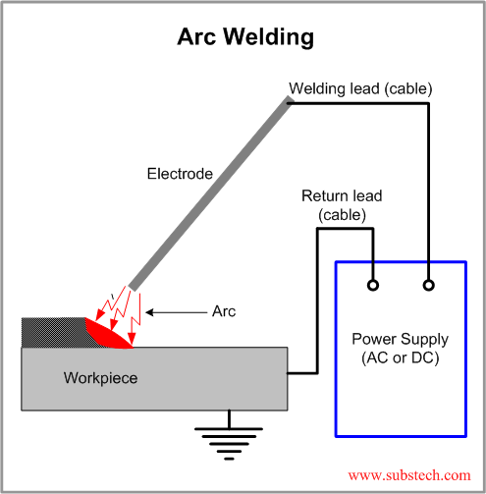
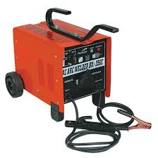
আর্ক ওয়েল্ডিং-এর বিভিন্ন প্রকার যন্ত্রপাতির নামের তালিকাঃ
আর্ক ওয়েল্ডিং-এর ডায়াগ্রাম চিত্র
আর্ক ওয়েল্ডিং-এর মেশিনের চিত্র

Slide 8
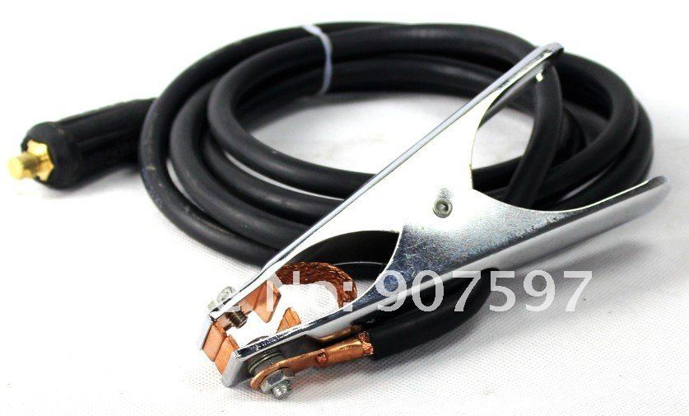
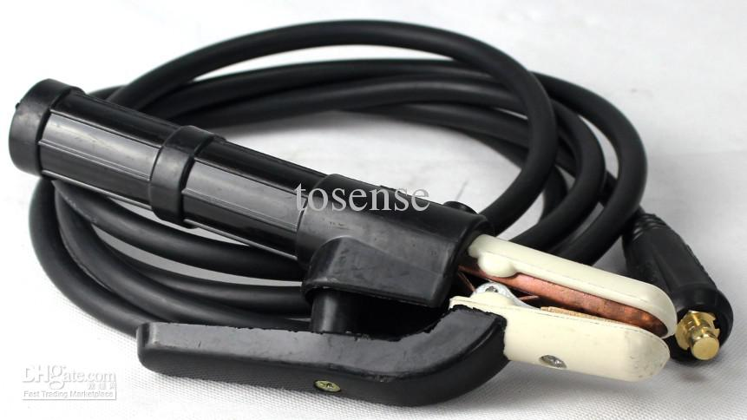
আর্ক ওয়েল্ডিং-এর বিভিন্ন প্রকার যন্ত্রপাতির নামের তালিকাঃ
গ্রাউন্ড ক্ল্যাম্প
ইলেক্ট্রোড হোল্ডার সহ ক্যবল

Slide 9
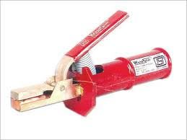
আর্ক ওয়েল্ডিং-এর বিভিন্ন প্রকার যন্ত্রপাতির নামের তালিকাঃ
ইলেক্ট্রোড হোল্ডার
চিপিং হ্যামার

Slide 10
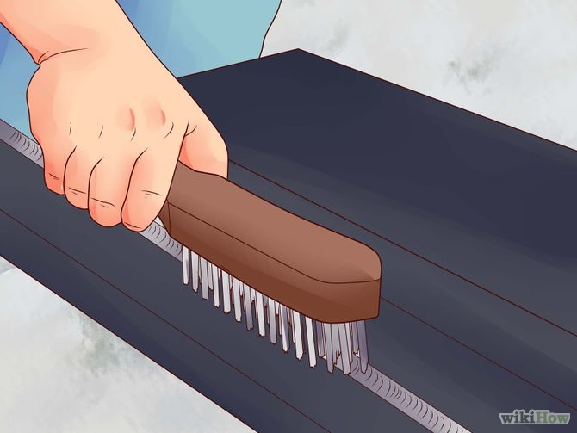
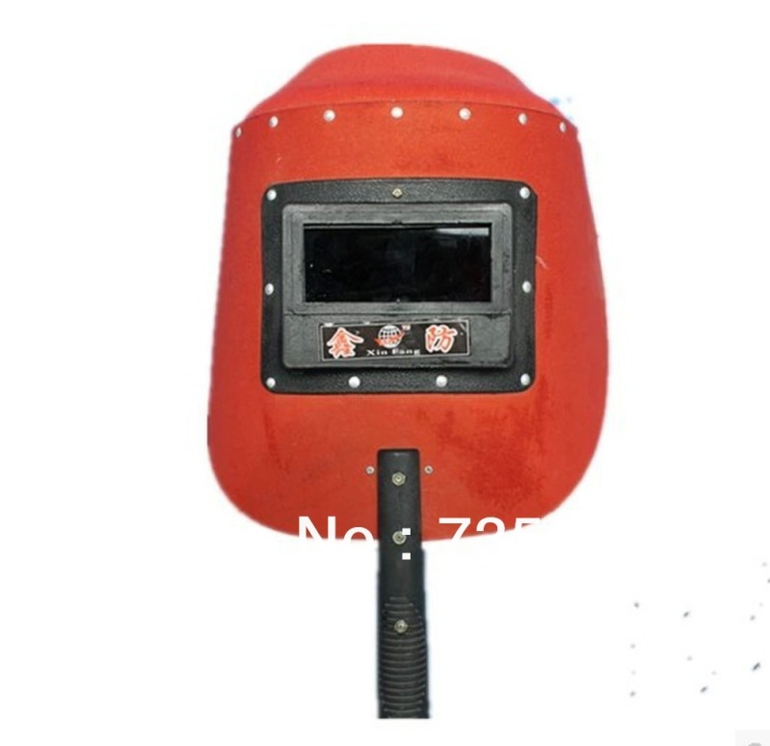
আর্ক ওয়েল্ডিং-এর বিভিন্ন প্রকার যন্ত্রপাতির নামের তালিকা
ওয়ার ব্রাশ
ফেস শিল্ড

Slide 11
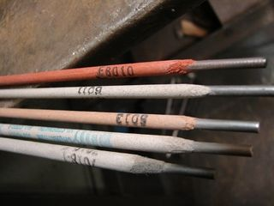
আর্ক ওয়েল্ডিং-এ ইলেক্ট্রোড এর ব্যবহার
ইলেক্ট্রোড হচ্ছে অর্ক ওয়েল্ডিং-এ ব্যবহৃত কাঁচা মাল।

Slide 12
আর্ক ওয়েল্ডিং-এর ইলেক্ট্রোড এর ব্যবহারগুলো জানিঃ
এ ধরনের ইলেক্ট্রোড ওয়েল্ডিং কালে উত্তাপে গলে গিয়ে ধাতুর সাথে মিশে জোড়া লাগার ফলে শেষ হয়ে যায়। তাই এর নামকরন হয়েছে কনজ্যুমেবল ইলেক্ট্রোড।
এ ধরনের ইলেক্ট্রোড ওয়েল্ডিং কালে উত্তাপে গলে গিয়ে ধাতুর সাথে মিশে যায় না। তাই এর নামকরন হয়েছে ননকনজ্যুমেবল ইলেক্ট্রোড।
ফ্লাক্স কোটেড ইলেক্ট্রোড দিয়ে নন –কোটেড ইলেক্ট্রোড অপেক্ষা ভালোভাবে ওয়েল্ডিং-এর কাজ সম্পন্ন হয়।
এই ইলেক্ট্রোডের গায়ে ফ্লাক্স কোটিং দেয়া থাকেনা। এর ধাতব সারফেস উন্মুক্ত বা খোলা থাকে। তাই একে নন-কটেড ইলেক্ট্রোড
হাল্কা ফ্লাক্স কোটেড দেয়া থাকে বলে একে হাল্কা ফ্লাক্স কোটেড বলে।
ভারি ফ্লাক্স কোটেড দেয়া থাকে বলে একে ভারি ফ্লাক্স কোটেড ইলেক্টোড বলে।
ইলেক্ট্রোডকে প্রধাত দুই প্রকারঃ
কনজ্যুমেবল ইলেক্ট্রোড
(দুই প্রকার)
ননকনজ্যুমেবল ইলেক্ট্রোড
ফ্লাক্স কটেড ইলেক্ট্রোড
(দুই প্রকার)
নন-কটেড ইলেক্ট্রোড
হালকা ফ্লাক্স কটেড ইলেক্ট্রোড
ভারি ফ্লাক্স কটেড ইলেক্ট্রোড
Notes:
বিঃদ্রঃ বিভিন্ন ইলেক্ট্রোডের বর্ণনা করারজন্য ট্রিগার ব্যবহার করুন!

Slide 13
আর্ক ওয়েল্ডিং-এর বিভিন্ন প্রকার জোড়ঃ
এজ জয়েন্ট
কর্নার জয়েন্ট
জোড় প্রধানত ৫ প্রকার
টি জয়েন্ট
ল্যাপ জয়েন্ট
বাট জয়েন্ট
Notes:
বিঃদ্রঃ বিভিন্ন ইলেক্ট্রোডের বর্ণনা করারজন্য ট্রিগার ব্যবহার করুন!

Slide 14
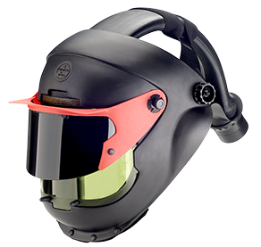
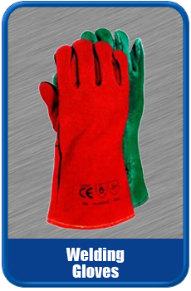
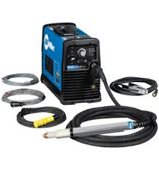
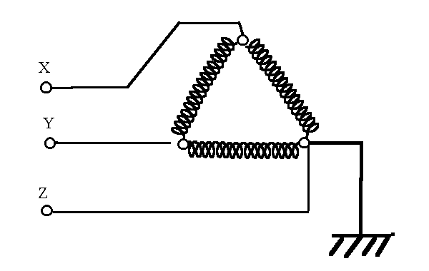
 | সাবধানতা
ফেশ-শিল্ড
রবার গ্লোভস
আর্থিং বা গ্রাউন্ড
ক্যাবল সংযোগ

Slide 15
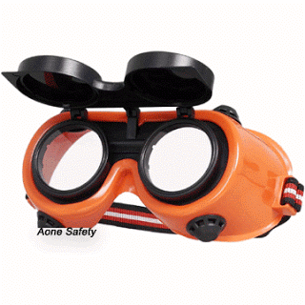
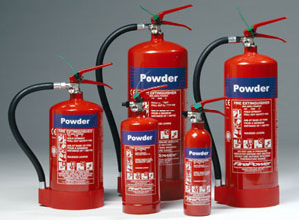
 | সাবধানতা
ইলেক্টোড হোল্ডার
শেফটি গগল্‌স
দাহ্য পদার্থ
অগ্নি নির্বাপক যন্ত্র

Slide 16
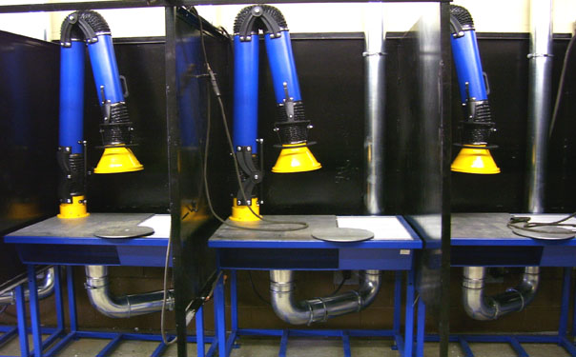
 | সাবধানতা
ফার্স্ট এইড বক্স
প্রচুর আলো-বাতাস

Slide 17
আর্ক ওয়েল্ডিং-এর একটি ভিডিও দেখঃ

Slide 18
× আবার চেষ্টা কর
মূল্যায়ন
√ উত্তর সঠিক হয়েছে
১। আর্ক ওয়েল্ডিং এর কাজ কী?
(ক) অস্থায়ী জোড়-এর জন্য
(খ) জোড় খোলার জন্য
(গ) ভাঁজ দেয়ার জন্য
(ঘ) স্থায়ী জোড়-এর জন্য
2। আর্ক ওয়েল্ডিং-এ জোড় কত প্রকার?
(ক) ৪
(খ) ১
(গ) ৫
(ঘ) ২
বিঃদ্রঃ ট্রিগার ব্যবহার করুন!
Notes:
সঠিক উত্তরের জন্য স্লাইড শো-তে গিয়ে অপশন গুলোতে ক্লিক করতে হবে।

Slide 19
মূল্যায়ন
আর্ক ওয়েল্ডিং কি বল?
আর্ক ওয়েল্ডিং-এ জোড় কত প্রকার বল?
আর্ক ওয়েল্ডিং-এ ব্যবহৃত ইলেক্ট্রোড গূলোর নাম লিখ?
Notes:
দুটি ধাতব পদার্থকে তীব্র উত্তাপের মাধ্যমে গলিয়ে পরস্পরের সাথে জোড়া লাগানোকে ওয়েল্ডিং স্থায়ী জ়োড় বলে।

Slide 20
বাড়ীর কাজ
আর্ক ওয়েল্ডিং- জোড় কত প্রকার চিত্র সহ উল্লেখ কর ।

Slide 21
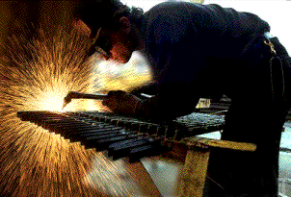
ধন্যবাদ

